Slide 1
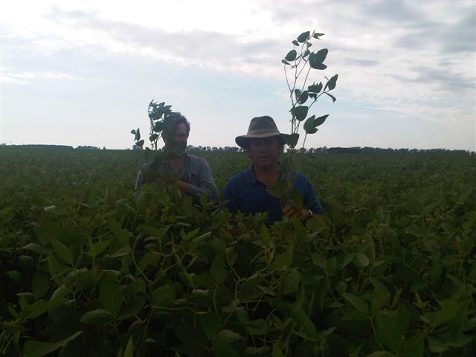


De la información a la acción: “ La experiencia de un productor”
Jornada Tranqueras abiertas
11 de marzo de 2011

Slide 2
Reseña histórica de la empresa
Década del 90: 100% de la superficie agrícola en arrendamiento a terceros y 80% de la superficie en ganadería con stock de terceros.
01/02: Inundación Nov 2001. Devaluación del $. Ingreso al Crea. Se instala la siembra directa como sistema de producción.

Slide 3
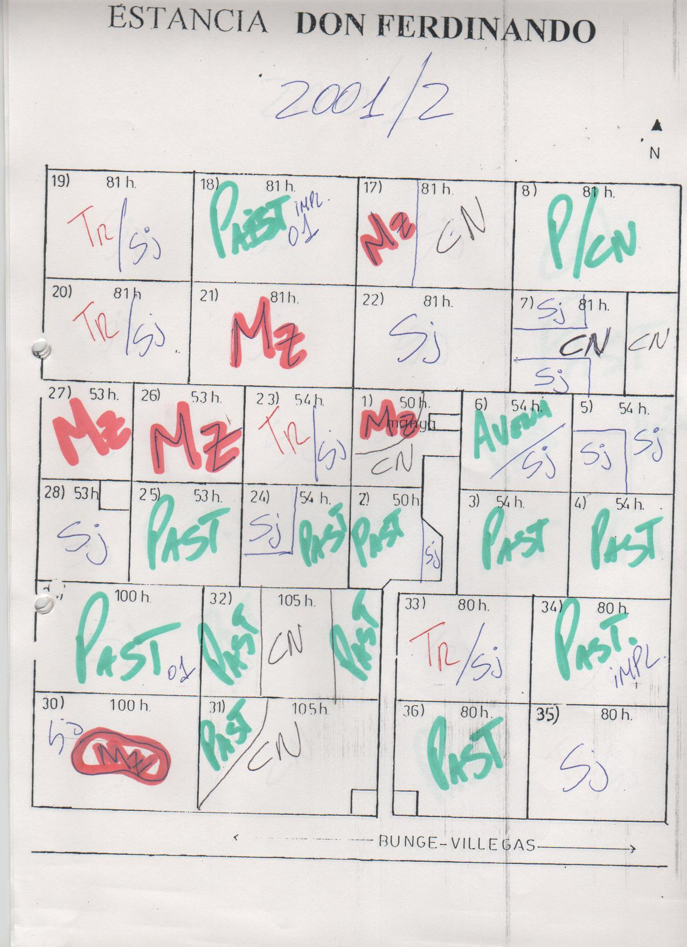

Slide 4
Reseña histórica de la empresa
Década del 90: 100% de la superficie agrícola en arrendamiento a terceros y 80% de la superficie en ganadería con stock de terceros.
01/02: Inundación Nov 2001. Devaluación del $. Ingreso al Crea. Se instala la siembra directa como sistema de producción.
02/03 Reacción: se implantan mas pasturas buscando estabilidad en la empresa y se aprovecha precio de entrada a la ganadería 0.45u$s/kg. (1000vacas + terneros).

Slide 5
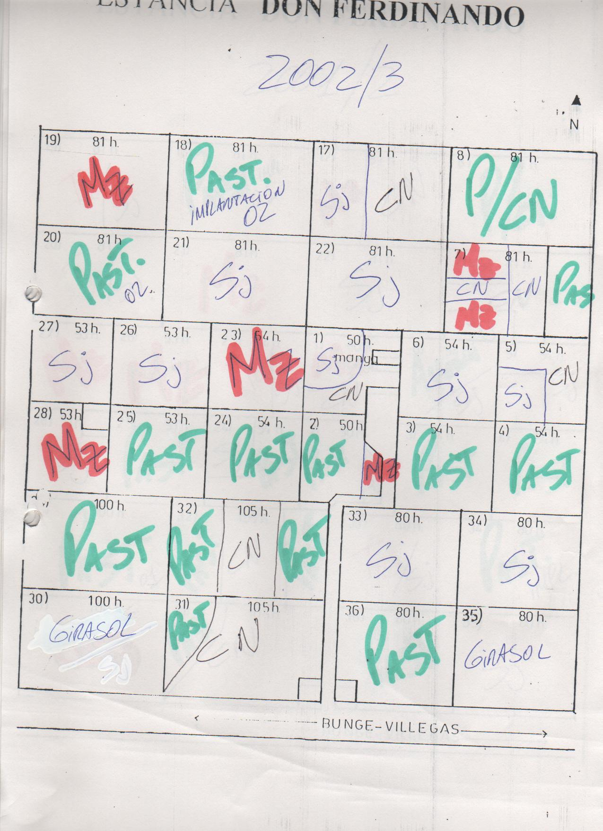

Slide 6
Reseña histórica de la empresa
Década del 90: 100% de la superficie agrícola en arrendamiento a terceros y 80% de la superficie en ganadería con stock de terceros.
01/02: Inundación Nov 2001. Devaluación del $. Ingreso al Crea. Se instala la siembra directa como sistema de producción.
02/03 Reacción: se implantan mas pasturas buscando estabilidad en la empresa y se aprovecha precio de entrada a la ganadería 0.45u$s/kg. (1000vacas + terneros).
04/05 Se corren las pasturas hacia ambientes inferiores (se comienza con ambientación: mediante imágenes satelitales y conocimiento de campo del productor).

Slide 7
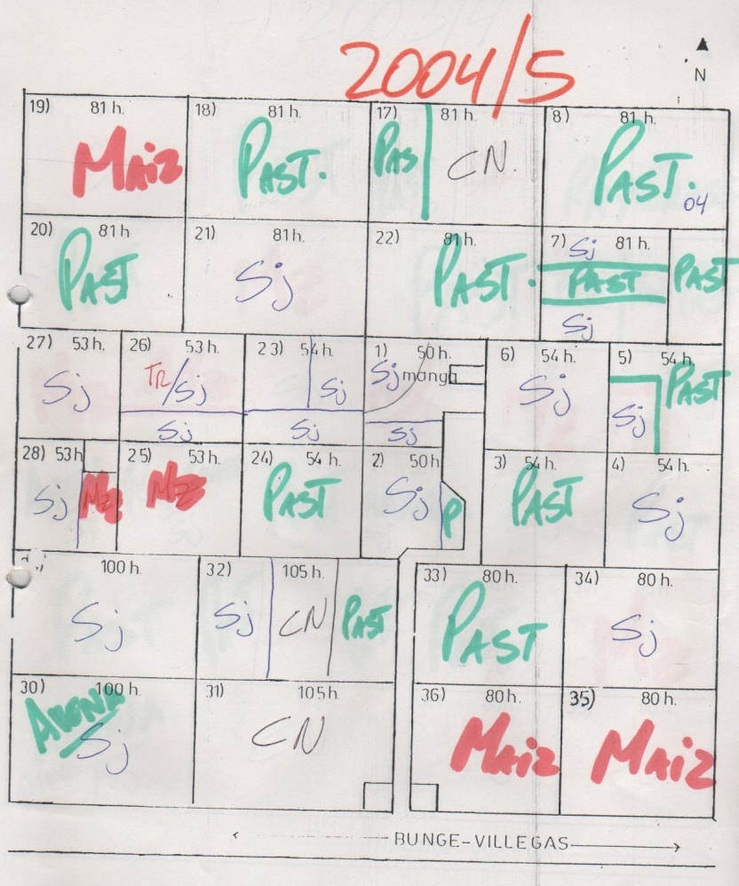
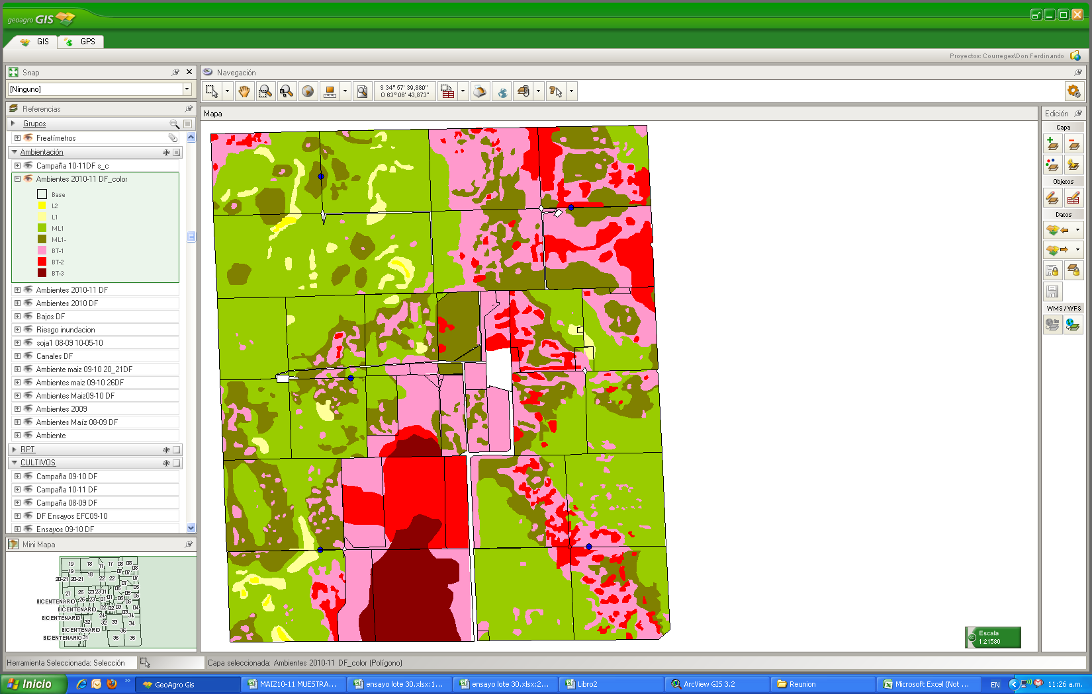
Hacia el mapa de ambientes actual

Slide 8
Reseña histórica de la empresa
Década del 90: 100% de la superficie agrícola en arrendamiento a terceros y 80% de la superficie en ganadería con stock de terceros.
01/02: Inundación Nov 2001. Devaluación del $. Ingreso al Crea. Se instala la siembra directa como sistema de producción.
02/03 Reacción: se implantan mas pasturas buscando estabilidad en la empresa y se aprovecha precio de entrada a la ganadería 0.45u$s/kg. (1000vacas + terneros).
04/05 Se corren las pasturas hacia ambientes inferiores (se comienza con ambientación: mediante imágenes satelitales y conocimiento de campo del productor).
05/06 1er año que se realiza el total de la superficie agrícola propia por administración.

Slide 9
Reseña histórica de la empresa
Década del 90: 100% de la superficie agrícola en arrendamiento a terceros y 80% de la superficie en ganadería con stock de terceros.
01/02: Inundación Nov 2001. Devaluación del $. Ingreso al Crea. Se instala la siembra directa como sistema de producción.
02/03 Reacción: se implantan mas pasturas buscando estabilidad en la empresa y se aprovecha precio de entrada a la ganadería 0.45u$s/kg. (1000vacas + terneros).
04/05 Se corren las pasturas hacia ambientes inferiores (se comienza con ambientación: mediante imágenes satelitales y conocimiento de campo del productor).
05/06 1er año que se realiza el total de la superficie agrícola propia por administración.
07/08 se queman todas las pasturas para ir a agricultura permanente en todos los ambientes con posibilidades agrícolas, consecuencia de 3 años de MB ganaderos bajos . La hacienda va a un sistema de recría en monte (1 año extra zona) y terminación a corral.
Bajo el concepto de que lotes ganaderos son para ganadería se realizan silos de sorgos en los mismos (autocritica: encasillamiento mental).

Slide 10
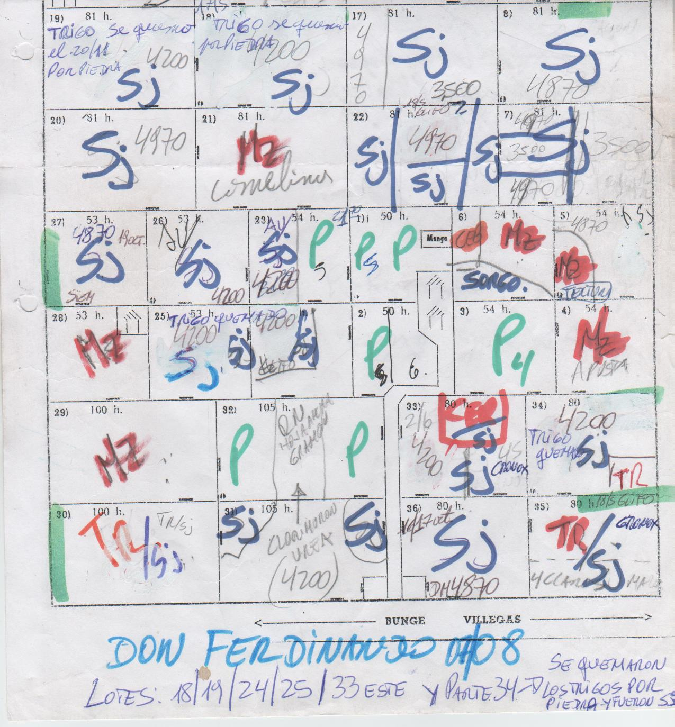

Slide 11
Reseña histórica de la empresa
Década del 90: 100% de la superficie agrícola en arrendamiento a terceros y 80% de la superficie en ganadería con stock de terceros.
01/02: Inundación Nov 2001. Devaluación del $. Ingreso al Crea. Se instala la siembra directa como sistema de producción.
02/03 Reacción: se implantan mas pasturas buscando estabilidad en la empresa y se aprovecha precio de entrada a la ganadería 0.45u$s/kg. (1000vacas + terneros).
04/05 Se corren las pasturas hacia ambientes inferiores (se comienza con ambientación: mediante imágenes satelitales y conocimiento de campo del productor).
05/06 1er año que se realiza el total de la superficie agrícola propia por administración.
07/08 se queman todas las pasturas para ir a agricultura permanente en todos los ambientes con posibilidades agrícolas, consecuencia de 3 años de MB ganaderos bajos . La hacienda va a un sistema de recría en monte (1 año extra zona) y terminación a corral.
Bajo el concepto de que lotes ganaderos son para ganadería se realizan silos de sorgos en los mismos (autocritica: encasillamiento mental).
08/09 Evolución mental: los silos se realizan en los mejores ambientes donde la capacidad de generar cobertura es mayor y se afectación al balance de carbono es de menor impacto. (si hay disponibilidad de agua se realizan sobre cultivo de trigo). Comienza ambientación georeferenciada con aplicación de urea variable (con contratista)

Slide 12
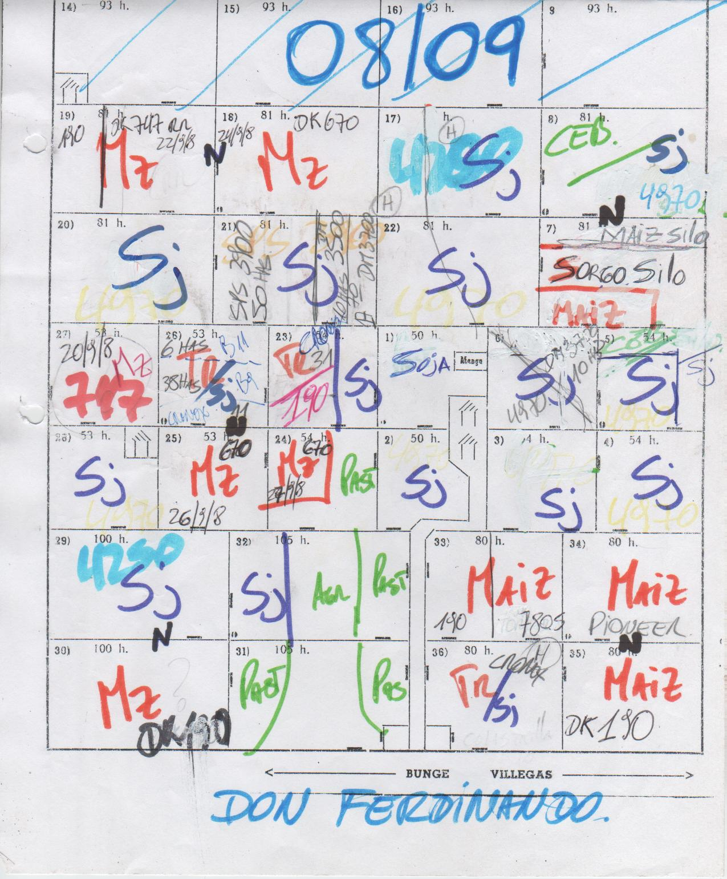

Slide 13
Reseña histórica de la empresa
Década del 90: 100% de la superficie agrícola en arrendamiento a terceros y 80% de la superficie en ganadería con stock de terceros.
01/02: Inundación Nov 2001. Devaluación del $. Ingreso al Crea. Se instala la siembra directa como sistema de producción.
02/03 Reacción: se implantan mas pasturas buscando estabilidad en la empresa y se aprovecha precio de entrada a la ganadería 0.45u$s/kg. (1000vacas + terneros).
04/05 Se corren las pasturas hacia ambientes inferiores (se comienza con ambientación: mediante imágenes satelitales y conocimiento de campo del productor).
05/06 1er año que se realiza el total de la superficie agrícola propia por administración.
07/08 se queman todas las pasturas para ir a agricultura permanente en todos los ambientes con posibilidades agrícolas, consecuencia de 3 años de MB ganaderos bajos . La hacienda va a un sistema de recría en monte (1 año extra zona) y terminación a corral.
Bajo el concepto de que lotes ganaderos son para ganadería se realizan silos de sorgos en los mismos (autocritica: encasillamiento mental).
08/09 Evolución mental: los silos se realizan en los mejores ambientes donde la capacidad de generar cobertura es mayor y se afectación al balance de carbono es de menor impacto. (si hay disponibilidad de agua se realizan sobre cultivo de trigo). Comienza ambientación georeferenciada con aplicación de urea variable.
09/10 Revaluación de la hacienda, reducción de stock en monte y comienzo de recría a corral con necesidad de mas silaje (de negocio de tenencia a negocio productivo).

Slide 14
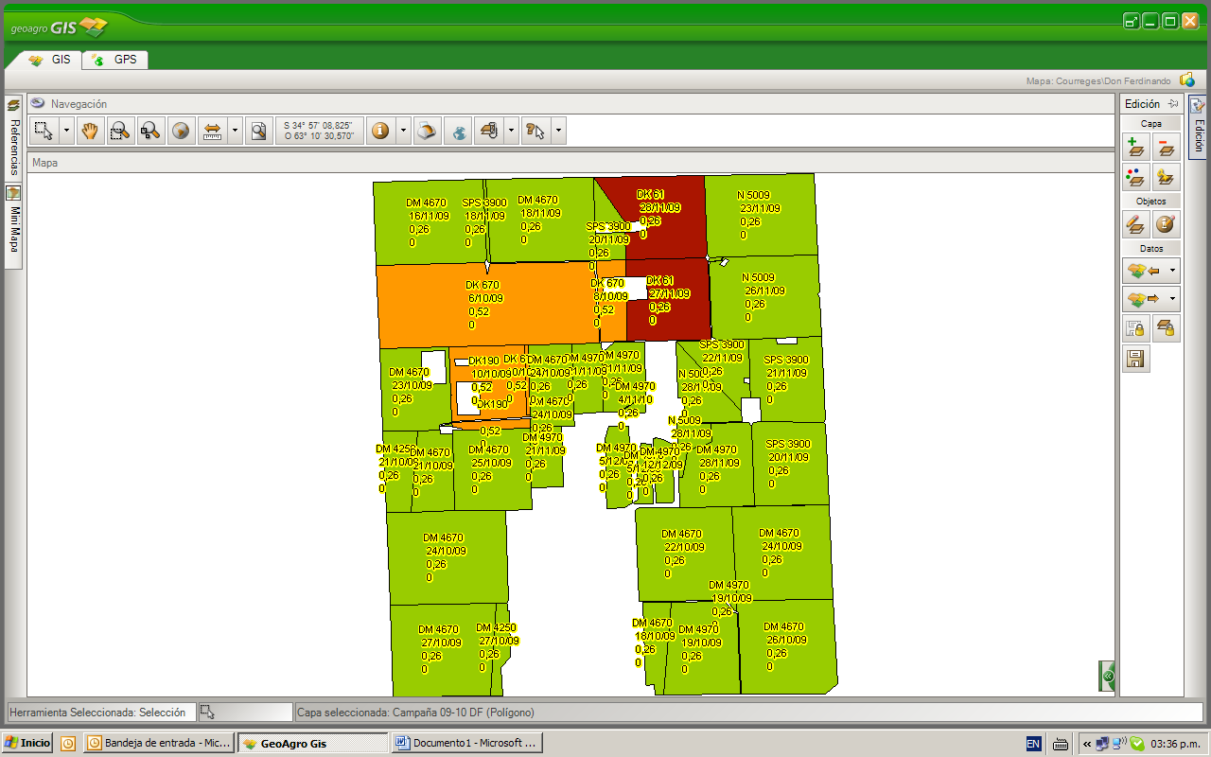
Cultivos 09/10

Slide 15
Reseña histórica de la empresa
Década del 90: 100% de la superficie agrícola en arrendamiento a terceros y 80% de la superficie en ganadería con stock de terceros.
01/02: Inundación Nov 2001. Devaluación del $. Ingreso al Crea. Se instala la siembra directa como sistema de producción.
02/03 Reacción: se implantan mas pasturas buscando estabilidad en la empresa y se aprovecha precio de entrada a la ganadería 0.45u$s/kg. (1000vacas + terneros).
04/05 Se corren las pasturas hacia ambientes inferiores (se comienza con ambientación: mediante imágenes satelitales y conocimiento de campo del productor).
05/06 1er año que se realiza el total de la superficie agrícola propia por administración.
07/08 se queman todas las pasturas para ir a agricultura permanente en todos los ambientes con posibilidades agrícolas, consecuencia de 3 años de MB ganaderos bajos . La hacienda va a un sistema de recría en monte (1 año extra zona) y terminación a corral.
Bajo el concepto de que lotes ganaderos son para ganadería se realizan silos de sorgos en los mismos (autocritica: encasillamiento mental).
08/09 Evolución mental: los silos se realizan en los mejores ambientes donde la capacidad de generar cobertura es mayor y se afectación al balance de carbono es de menor impacto. (si hay disponibilidad de agua se realizan sobre cultivo de trigo). Comienza ambientación georeferenciada con aplicación de urea variable.
09/10 Revaluación de la hacienda, reducción de stock en monte y comienzo de recría a corral (de negocio de tenencia a negocio productivo).
10/11 Ganadería 100% a corral, desde recria a gordo. Siembra variable y fertilización variable.

Slide 16
Como estamos trabajando
www.ridzo.blogspot.com

Slide 17
Como estamos trabajando
DISEÑO DE LA CAMPAÑA
Diagnóstico
Mapa de ambientes de factores permanentes
Estado hídrico de suelo (Agua disponible para el cultivo= AU 2 mts+ Napa (3,42 mm/cm).
Cobertura
Antecesor
Banco de malezas.
Pronostico climático
En la campaña 04-05 se definía la rotación:
Ambientes superiores: Soja, Trigo/Sj2da, Maíz.
Ambientes inferiores: Pastura, Soja, Soja, Pastura

Slide 18
Elección de cultivo. Plan Estratégico Anual
El responsable técnico arma una rotación orientativa según diagnostico
En el diseño de campaña intervienen:
Gerente General y Agrícola (Lic.Bernard Courreges): aporta conocimiento y compatibiliza intereses particulares de cada sector.
Gerente General y Ganadero (Ing.Pierre Courreges) : aporta una visión macro.
Asesor Crea (Ing.Roland Graham): aporta una visión macro. Trae información y experiencias, nos conoce y sabe nuestras debilidades y fortalezas
Responsable técnico: Ing. Guillermo Abadie.: conocimiento detallado del campo.
Encargado General (Fernando San Juan): logística y ejecución

Slide 19
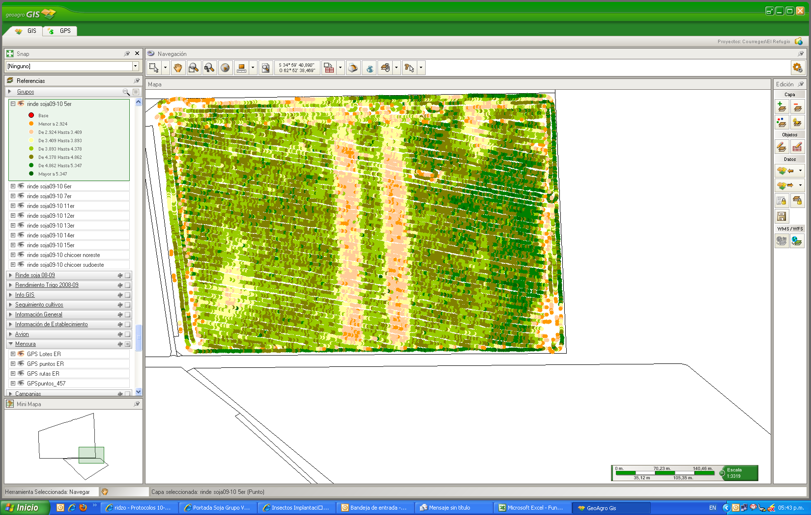
Soja 1ra Julmari (con y sin cobertura)
Los mapas de rendimiento permitieron acelerar el proceso de aprendizaje para la toma de decisiones de las campañas futuras
Uso de fungicidas

Slide 20
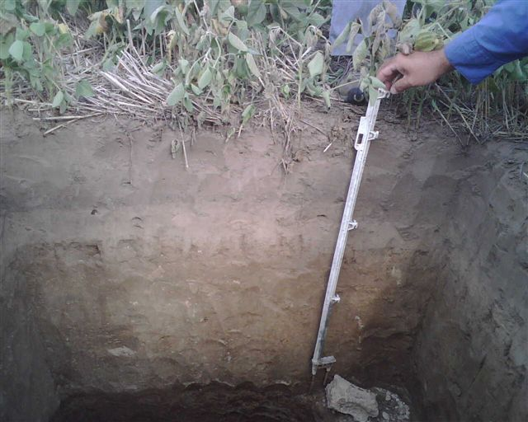
El conocimiento de los ambientes y el uso de freatímetros ayudo a “afinar el lapiz” año tras año
Freatímetros
Calicata BT2 Tapto con carbonatos)

Slide 21
Como estamos trabajando
Elección de cultivos (Macroambiente)
ML 1
TR/SJ (solo entra cuando hay mas de 150 mm acum), no va sobre MZ
MZ o MZ Tardio (Si hay menos de 150 mm acum)
BT 1
TR/SJ (solo entra cuando hay mas de 150 mm acum), no va sobre MZ
BT 2
Ceb/SJ (solo entra cuando hay mas de 150 mm acum),
SJ
MZ o MZ Tardio (Si hay menos de 150 mm acum)
SJ
SJ
Sorgo o MZ Tardio ? ( en prueba)

Slide 22
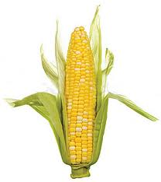
Como estamos trabajando
Estrategia de cultivos (Micro-ambiente)
Maiz

Slide 23
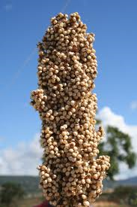
Como estamos trabajando
Estrategia de cultivos (Micro-ambiente)
Sorgo

Slide 24
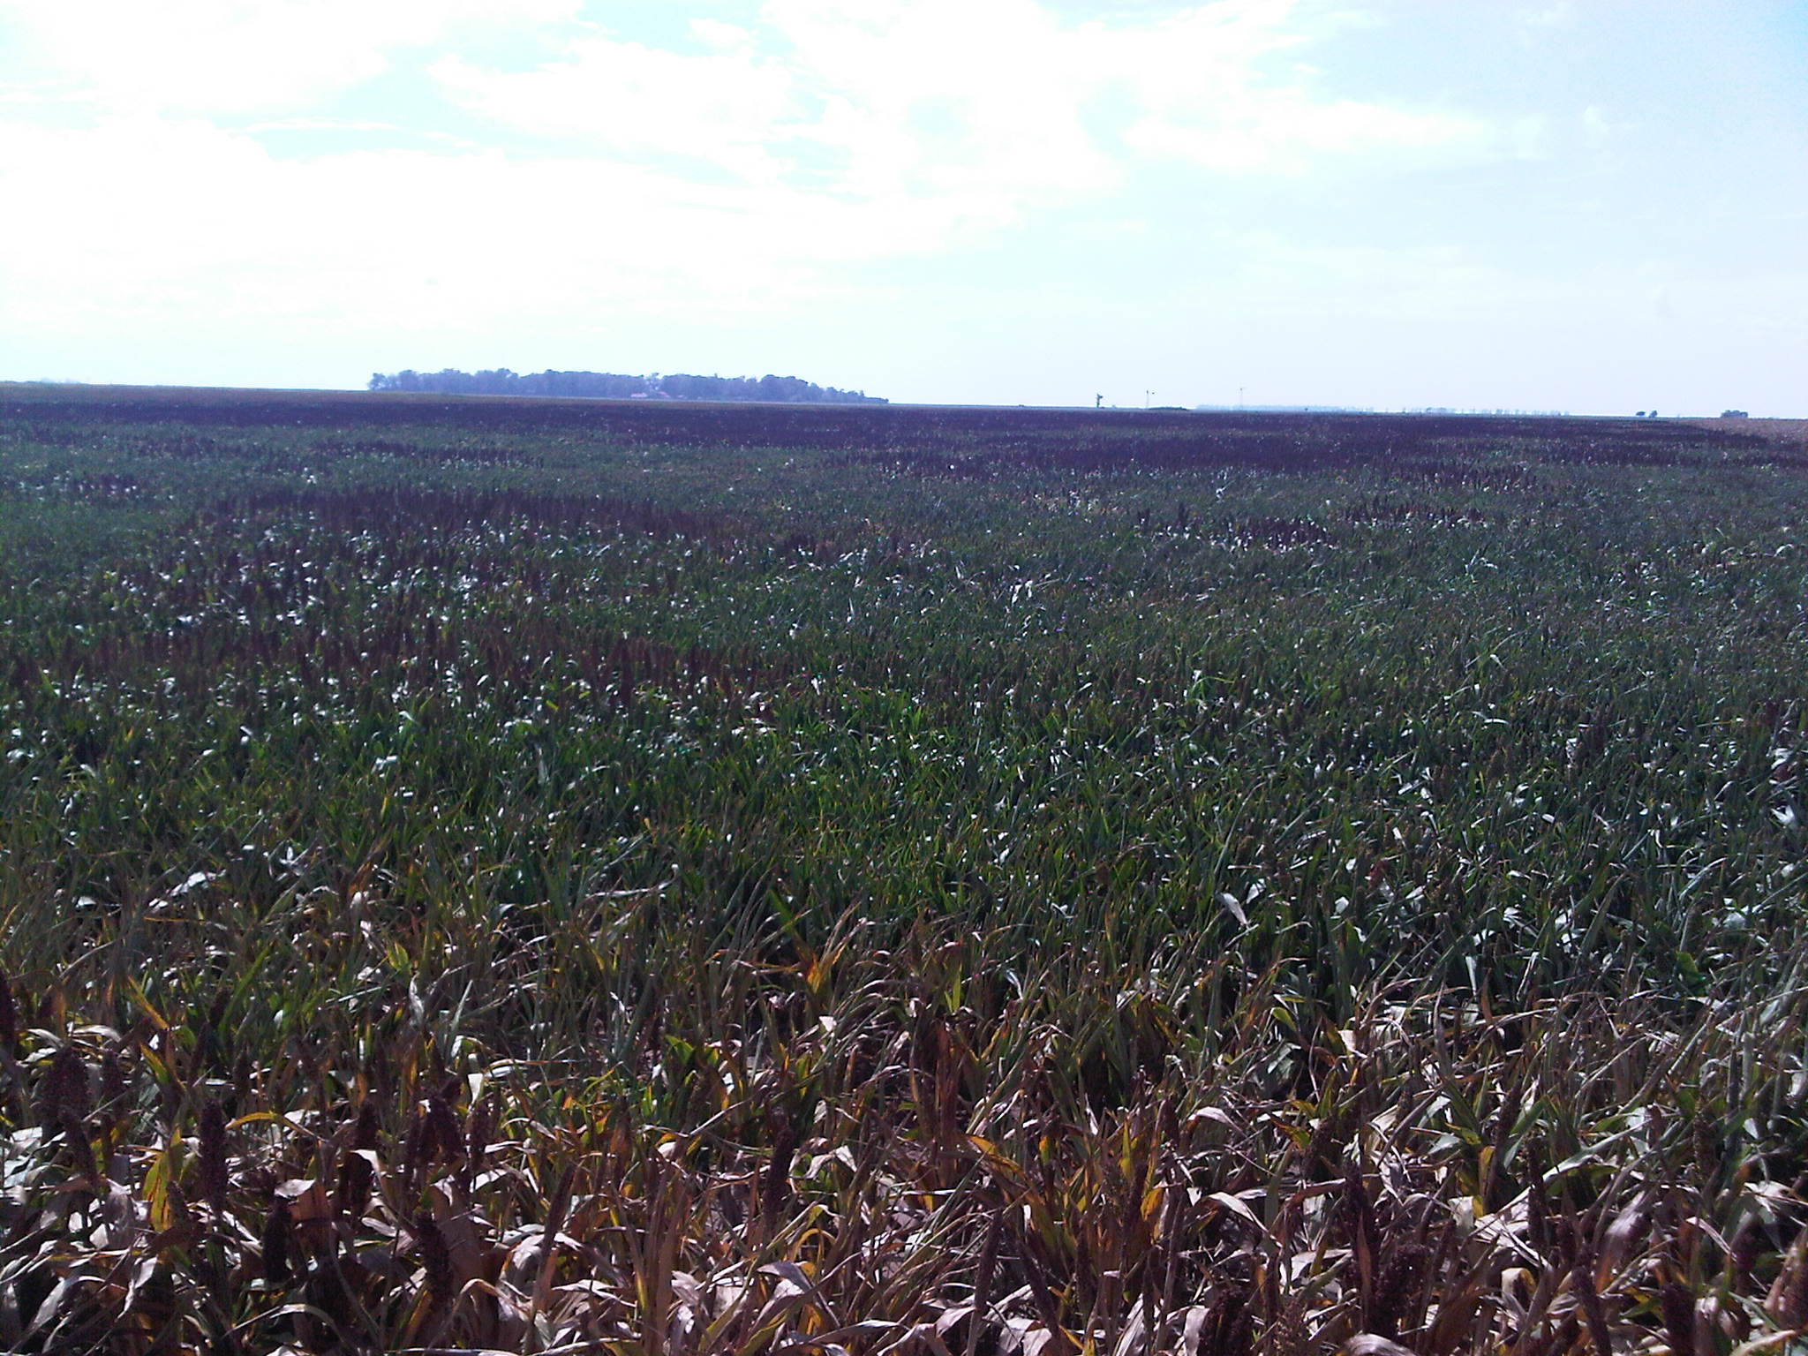
MUCHAS GRACIAS!!!!

Slide 25
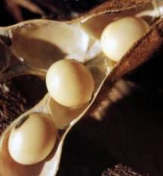
Como estamos trabajando
Estrategia de cultivos (Micro-ambiente)
Soja
Objetivo: ambiente garantizar cierre del surco antes de R3 y lograr 70cm mínimo de altura.
Mediante: distanciamiento entre surcos y estructura de planta (Variedad y fecha de siembra)
Hasta hoy no se hace semilla variable
Fosforo: con análisis < a 8ppm se fertiliza buscando respuesta económica. > a 8ppm se fertiliza solo campo propio

Slide 26

Como estamos trabajando
Estrategia de cultivos (Micro-ambiente)
Trigo

Slide 27
Como dijo mi amigo “somos administradores de AGUA”

Slide 28
Red de intercambio de conocimiento
PPC
INTA
CREA-RIDZO
Empresas
Grupo Labrador
La realización de ensayos dentro del campo permite mantener un vinculo muy estrecho con la generación de nuevas tecnología → UNA DE LAS PRINCIPALES FUENTES DE CAPACITACION DE LA EMPRESA!!!!!
PARTICIPAR
Es la forma de tener la ultima tecnología en el menor tiempo posible.
Tenerlas probadas a nivel desarrollo.
Tomar la ventaja de estar entre los primeros en aplicarla (>productividad)

Slide 29

El Equipo!!!!
Gerencia general
(Pierre-Bernard)
Gerente de agricultura
(Bernard)
Gerente de ganadería
(Pierre)
Asesor CREA
Dirección Técnica
Encargado general
Agricultura
Ayudante de encargado
Tractorista 1
Ganadería
Encargado de Feedlot
Peón 2
Tractorista 2
Pulverizador
Peón 1
Estructura y apoyo
Peón 1
Peón 2

Slide 30
Procesos
El Trabajo en Equipo!!!!
Reuniones conjuntas para planificación anual
Dialogo permanente entre los integrantes de la empresa
Capacitación permanente desde los gerentes hasta el cargo de menor rango.
Se busca el conocimiento y la motivación. Es una inversion de bajo costo y de gran impacto en la renta de la empresa.
Buscamos armar relaciones de largo plazo con los contratistas

Slide 36
CONCLUSIONES
NO se necesitan mapas de rendimientos para hacer agricultura de precisión
Las relaciones de largo plazo a nivel proveedores y contratistas permiten la incorporación de nuevas tecnologías con mayor facilidad
Lo importante es pronosticar el agua disponible que tendrá el cultivo
Los controles deben facilitar la ejecución de las labores
Los errores sin análisis no permiten superarlos y se repiten en el tiempo
Certificar ambientación con barreno a campo
Ir ambientando poco a poco, no desesperarse

Slide 37
MUCHAS GRACIAS!!!!

